Slide 2
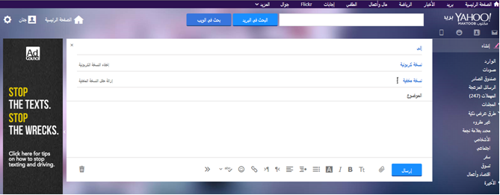

Slide 5
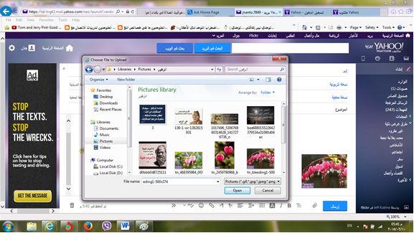

Slide 6
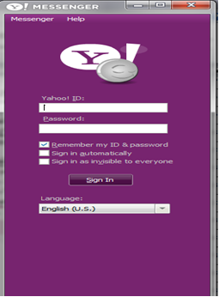
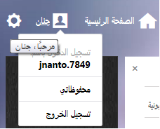

Slide 8

تشغيل تطبيق الدردشة :
يتم تشغيل التطبيق كباقي التطبيقات المنزلة على الحاسوب :
Start-----------all programs--------------yahoo massinger- 1)
2- من خلال الايقونة الموجودة على سطح المكتب .
حيث تظهر في كلا الطريقتين السابقتين النافذة الاتية والموضح عليها كل التطبيقات :

Slide 9
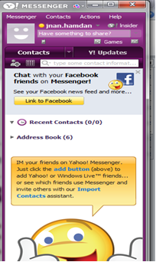
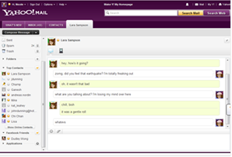
من خلال ايقونة Add نستطيع اضافة عنوان بريدي اخر الMassinger , بحيث من خلال هذه العملية نستطيع التخاطب مع اشخاص معينين اذا ما عرف عنوانهم البريدي على موقع الyahoo حصرا , بحيث لا يمكن اضافة عناوين لا يدعمها هذا الموقع . واذا ما تمت عملية الاضافة بصورة صحيحة سوف يتم ارسال رسالة تبلغ الشخص الاخر با هناك عنوان بريدي قام بادراج عنوانه ضمن الMassinger , عندها يقرر

Slide 10
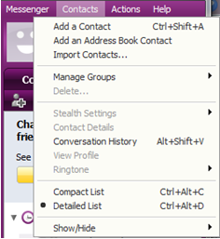
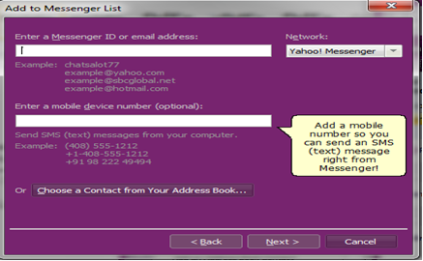

Slide 11
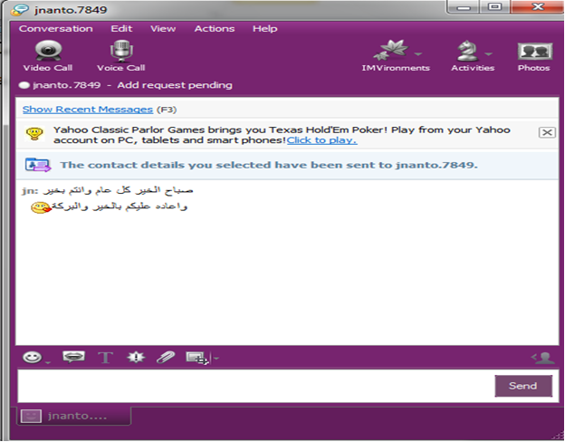

Slide 12
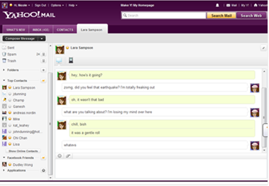

Slide 14
